Slide 1
ЭТНОМИР этнографический парк-музей
Ольга Калямина,
Магистрант группы УТКиТ2-1

Slide 2
ЭТНОМИР представляет собой туристический кластер и культурно-образовательный центр, в котором у каждого посетителя появляется возможность «прожить» опыт разных народов через материальное и нематериальное наследие, понять их культурные коды, приблизиться к пониманию единства в многообразии всех народов Земли
В 2020 году ЭТНОМИР станет креативным городом, кластером внутреннего этнического, экологического и образовательного туризма
К 2020 году ЭТНОМИР будет представлен не только в России, но также в Европе и США. Кроме того, на территории начнёт работать инновационная школа с передовыми методами образования

Slide 3
Концепция проекта «ЭТНОМИР»
Уникальность в воплощении идеи единства народов Земли в их многообразии, равенстве и толерантности;
Эксклюзивность и аутентичность формируемого контента;
Сочетание открытости, целостности, гармонии идей, людей и среды;
Естественность постижения гостями разнообразных культурных кодов на личном опыте;
Масштабность замысла соединения мудрости разных народов и инновационных технологий в строительстве и функционировании комплекса;
Следование принципам заботы об окружающей среде и осознанном образе жизни

Slide 4
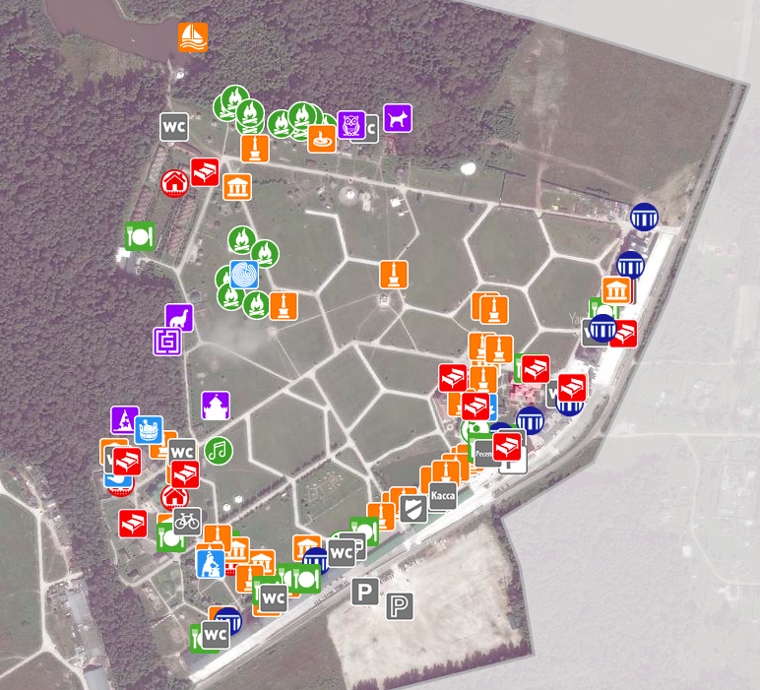
Карта «ЭТНОМИРА»

Slide 5
SWOT-анализ «ЭТНОМИР»
Сильные стороны | Слабые стороны
Разнообразные мастер-классы Уроки и образовательные программы WIFI Хорошо информированный интернет-сайт Абсолютная интерактивность (одежду можно примерить, блюда — попробовать, ремесло освоить) Музеи 12 отелей, воссоздающих архитектуру и быт разных народов мира Аттракционы Бани и spa Квесты | Трудность в том, чтобы добраться Сезонный фактор
Возможности | Угрозы
Проведение международных мероприятий и мастер-классов | Погодные условия

Slide 6
Государственная программа Калужской области «Развитие туризма в Калужской области»
В период с 2020 по 2030 год планируется активизация внутрирегиональных туристских потоков, в том числе на основе:
развития крупных туристско-рекреационных кластеров в рамках инвестиционных проектов на примере культурно-образовательного туристического центра «Этномир» (Боровский район)

Slide 7
Этнографический парк-музей «ЭТНОМИР» не должен останавливаться на достигнутом. Он должен развиваться и предоставлять новые услуги.
Например, квест «Вокруг света за 3 дня». Составить программу данного квеста так, чтобы посетители могли пройти площадки всех культур мира за короткий промежуток.

